Slide 1

ArrayList y Collections
Kevin Campos Venegas
Taller de programación II
kcampos@ing.ucsc.cl

Slide 2
Reglas del laboratorio
• Se propone tener un ejercicio evaluado cada semana.
• La modalidad de los ejercicios será con jueces virtuales.

Slide 3
ArrayList
Un arreglo dinámico o array dinámico, ​ también llamado inapropiadamente matriz dinámica o tabla dinámica, es un array de elementos que crece o mengua dinámicamente conforme los elementos se agregan o se eliminan.

Slide 4
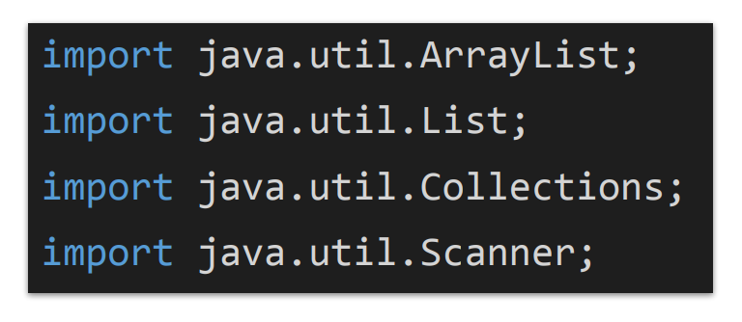
Import ArrayList
Para poder usar estas herramientas debemos importarlas en nuestro script

Slide 5
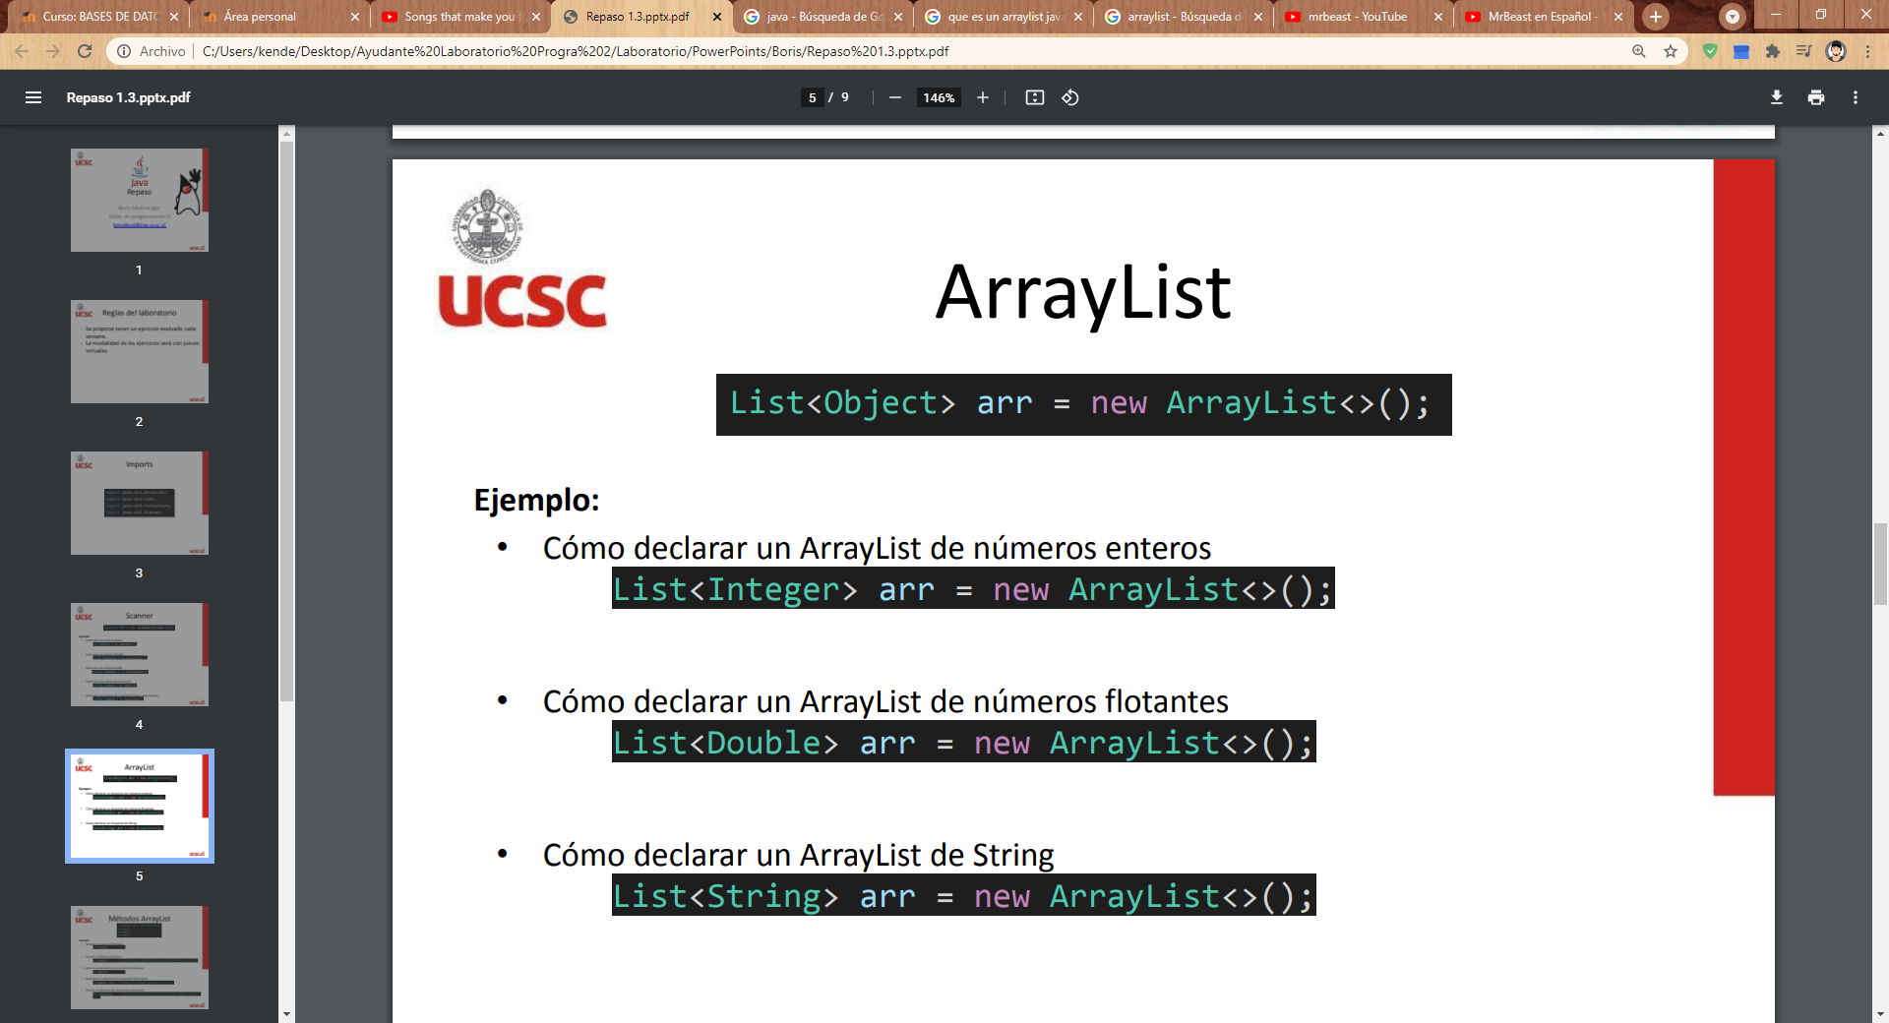
Instance ArrayList

Slide 6
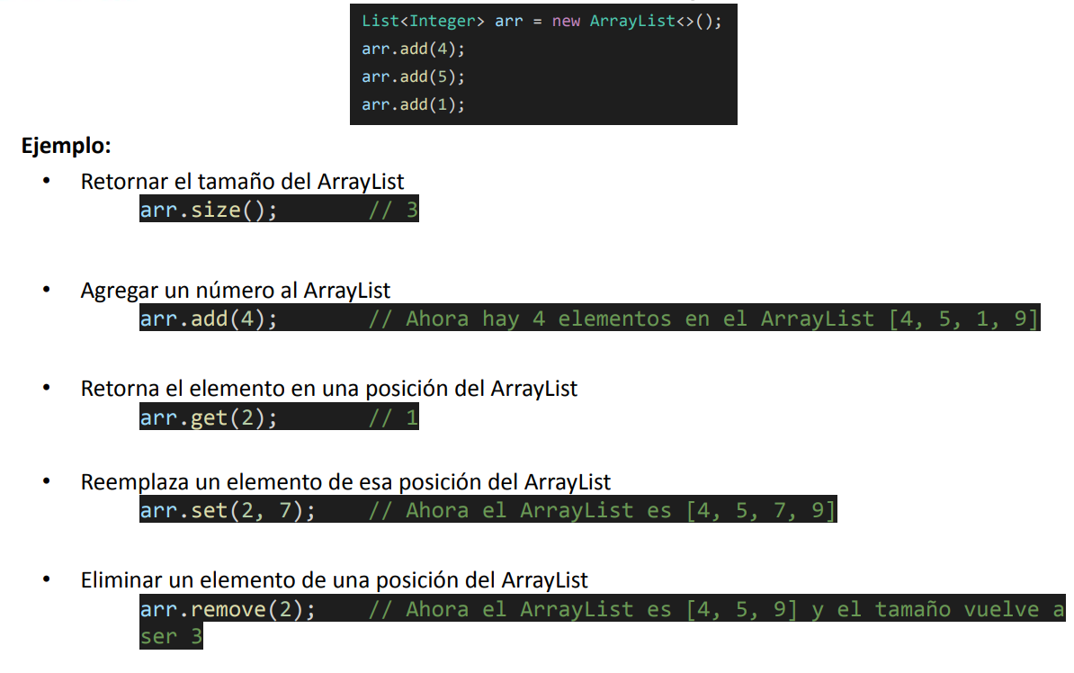
ArrayList Functions

Slide 7
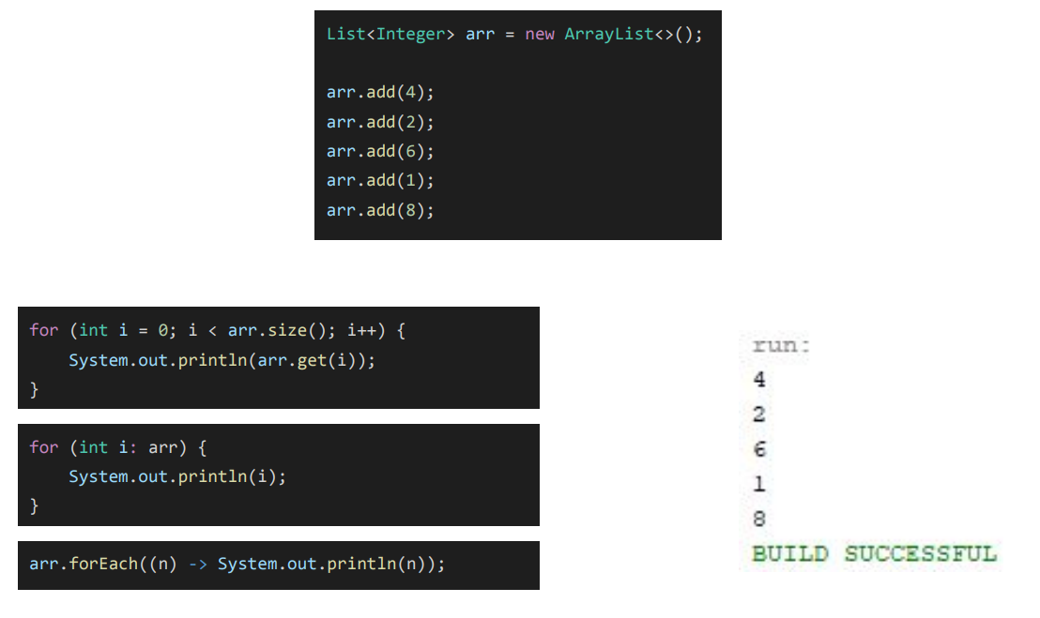
ArrayList Example

Slide 8
Collections
El marco de colecciones de Java es un conjunto de clases e interfaces que implementan estructuras de datos de recopilación comúnmente reutilizables. Aunque se conoce como un marco, funciona de manera similar a una biblioteca.

Slide 9
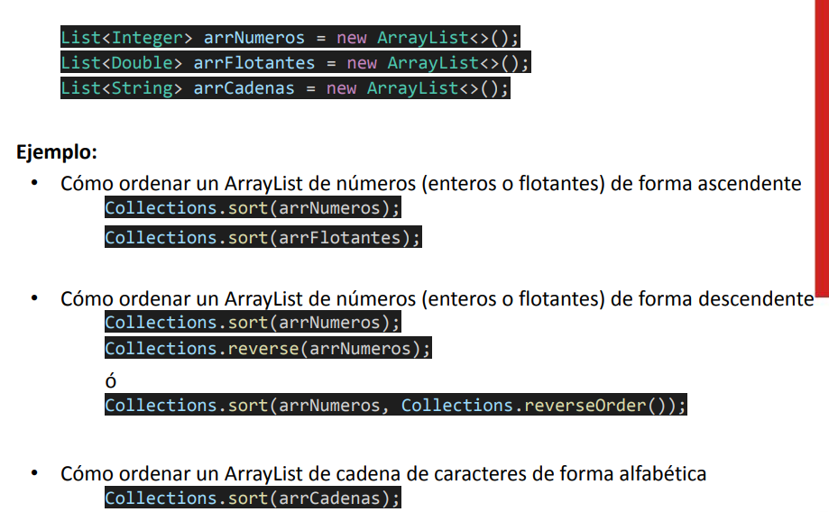
Collections

Slide 10
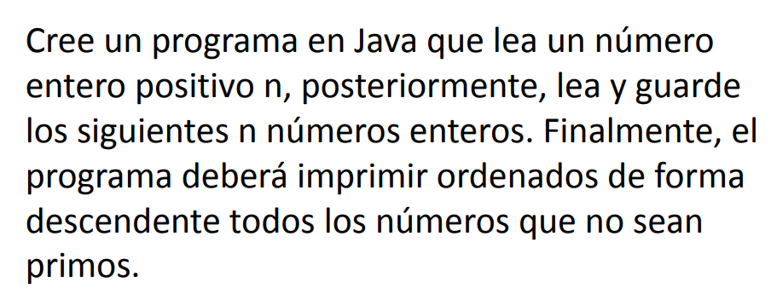
ArrayList

Slide 11
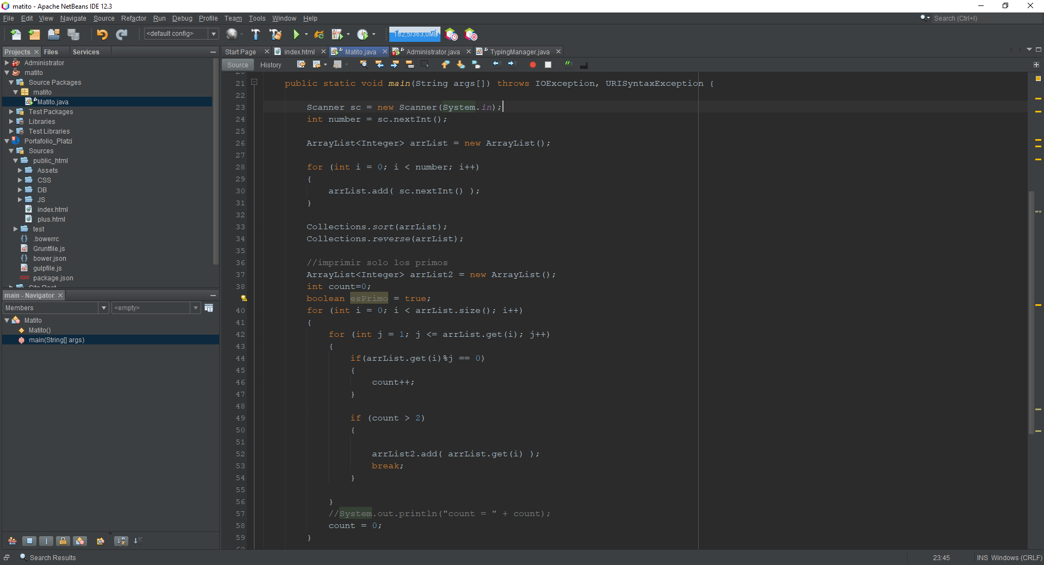

Slide 13
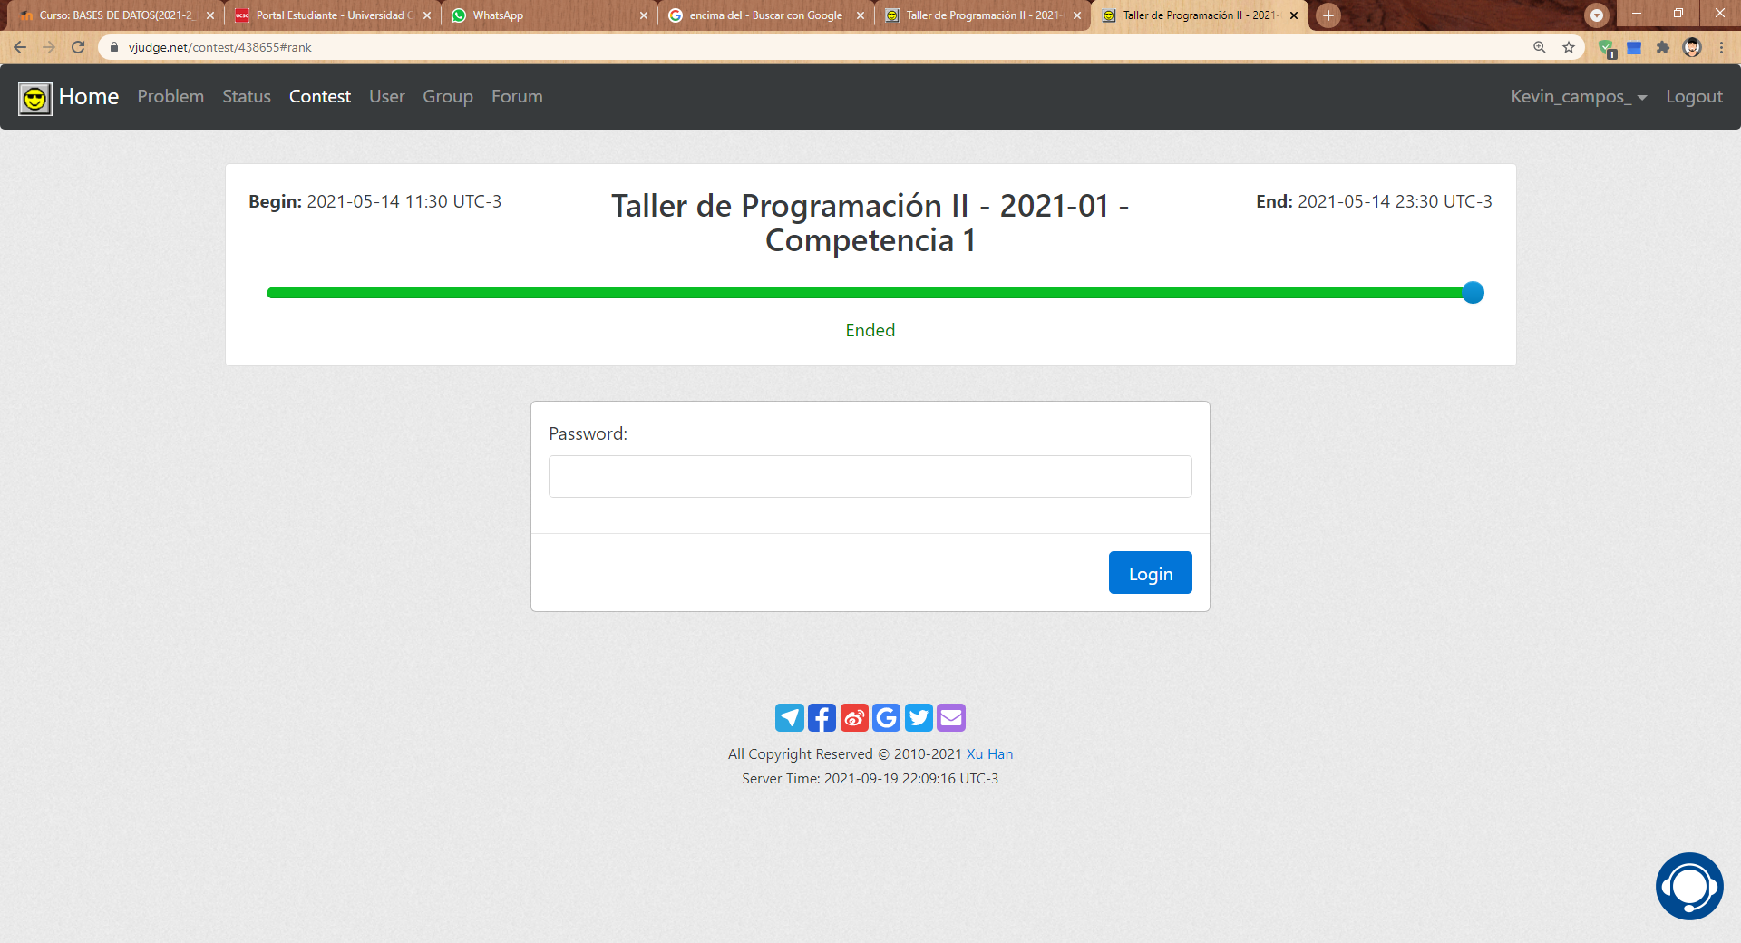
Como unirse a la competencia
Hacemos click en el link
https://vjudge.net/contest/438655#rank

Slide 14
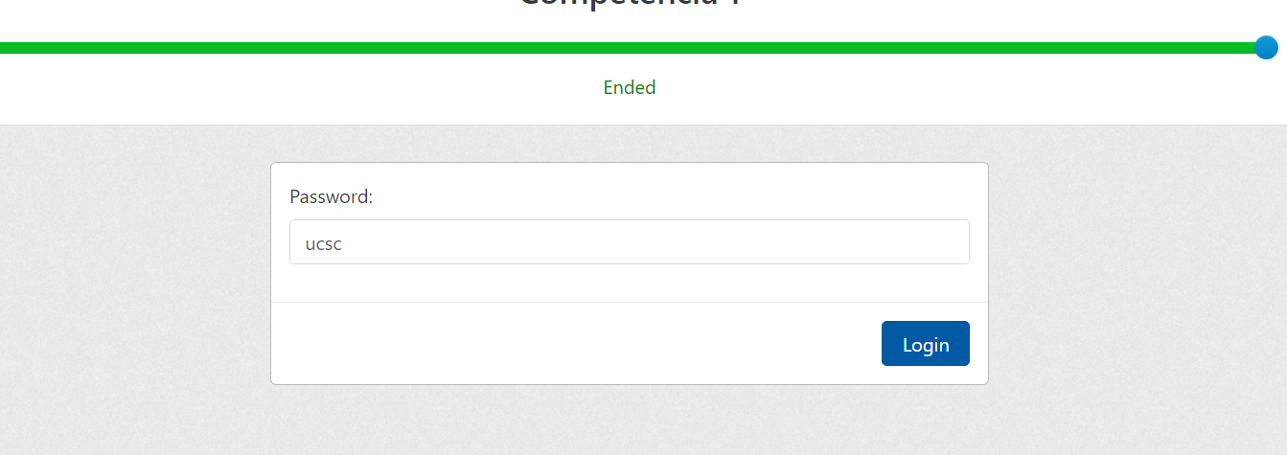
Como unirse a la competencia
Ponemos la contraseña.
(Varia por competencia)

Slide 15
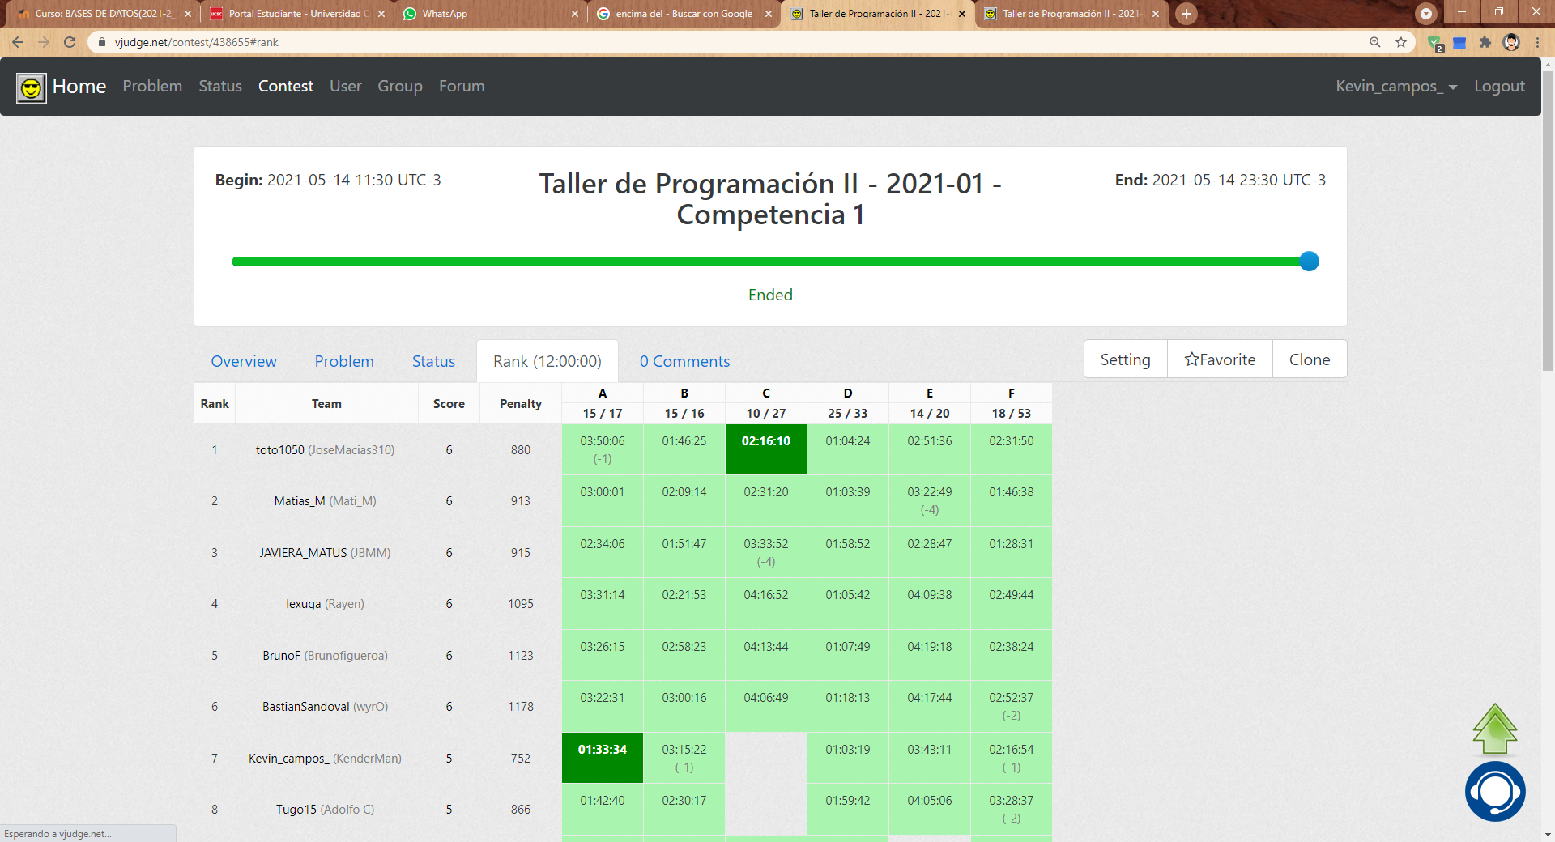
Como unirse a la competencia
Veras una interfaz como esta.

Slide 16
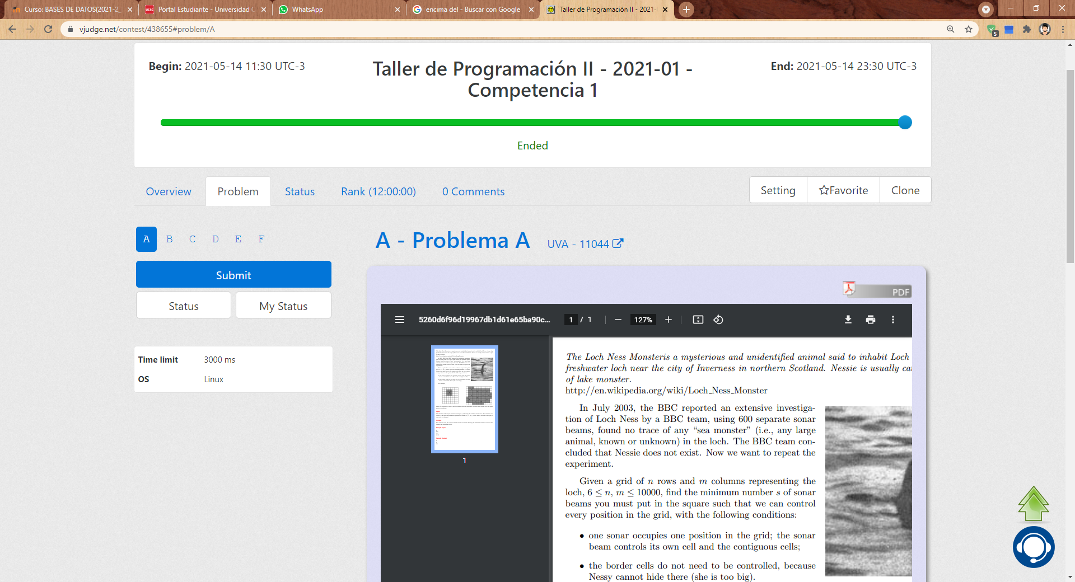


En la ventana problema podremos ver los problemas de la competencia

Slide 17

Con el botón submit enviaras tu propuesta de solución al problema

Slide 18
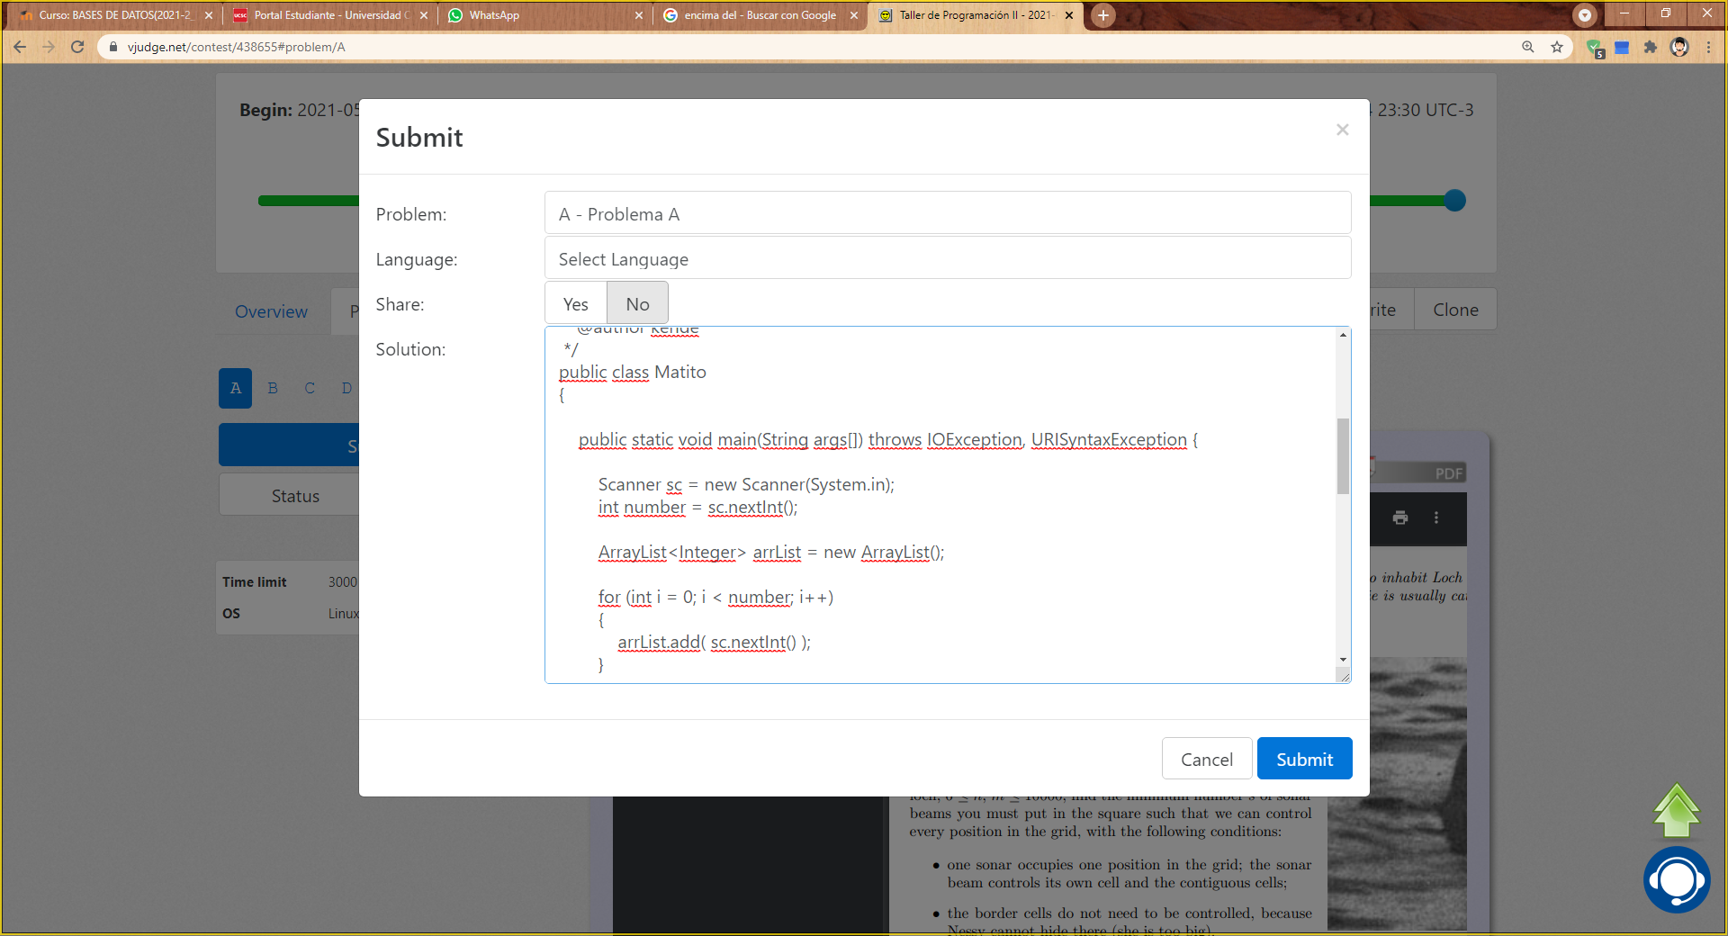
Pegas todo tu código, y recuerda cambiar el nombre de la clase a Main y borrar la primera línea que dice package

Slide 19
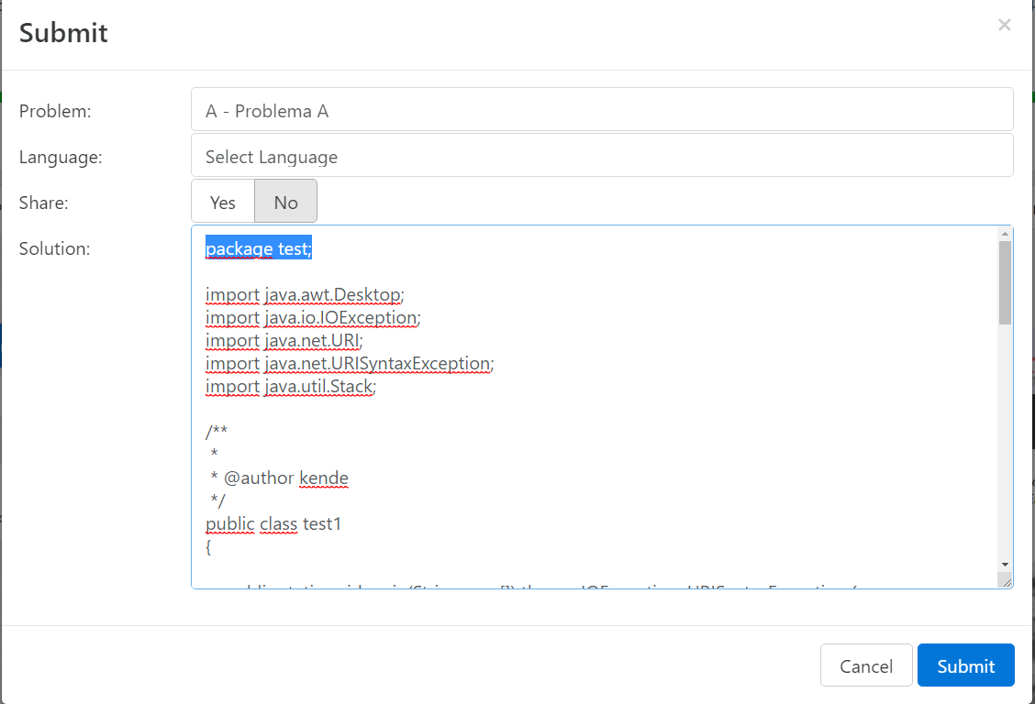



Slide 20
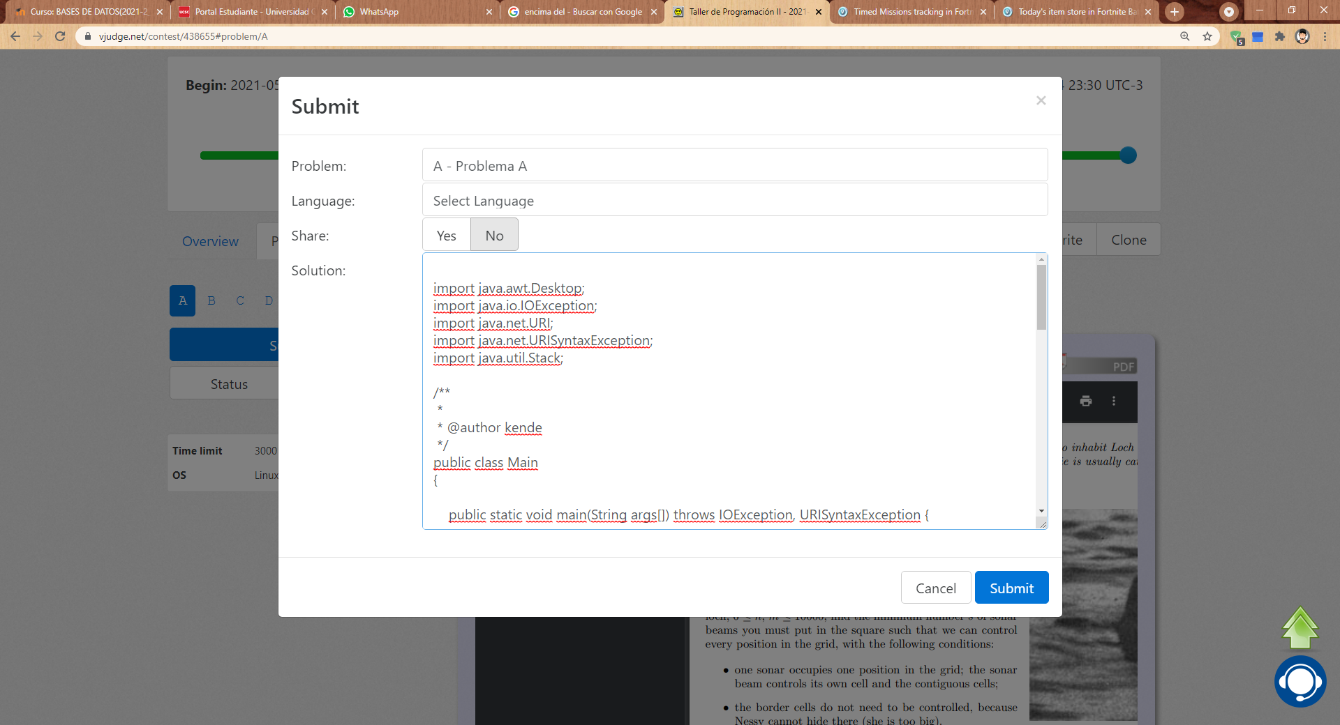


Slide 21
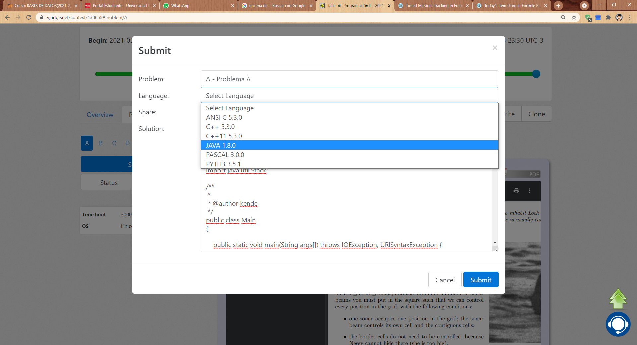
Seleccionamos el lenguaje de programación y el la letra del problema que resolvimos

Slide 22
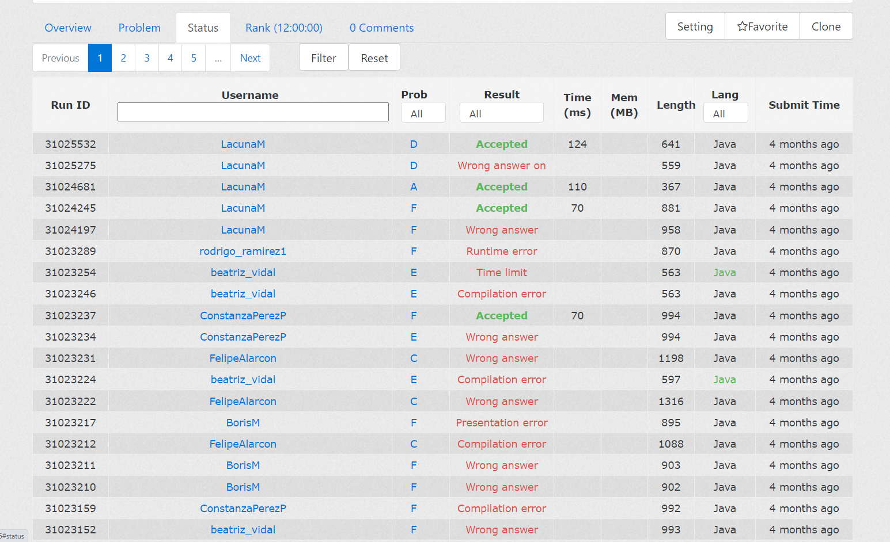
En la sección status veras si tu código fue aceptado o si debes modificar algo.

